Slide 1
快时代
In this world so cruel

Slide 2
手机
大学电梯突发故障 男生踩空被卡住
走路不要看手机？
无人驾驶/共享单车
法律/“硬件”？
最早的手机：IBM Simon，1994年8月16日上市

Slide 3
人工智能

Slide 4
“万物理论”
高一(2)班
李培权

Slide 5
什么是万物理论
它应该有……

Slide 6
“万物理论”是什么
如果看见地上有纸
捡起来
如果看见红灯
不要走
如果这题不会做
问人
如果困了
睡觉
如果有人需要帮助
如果我有时间
帮助他
如果生病了
叫医生
如果带的东西太重了
帮忙提
如果我没有时间
走人
……

Slide 7
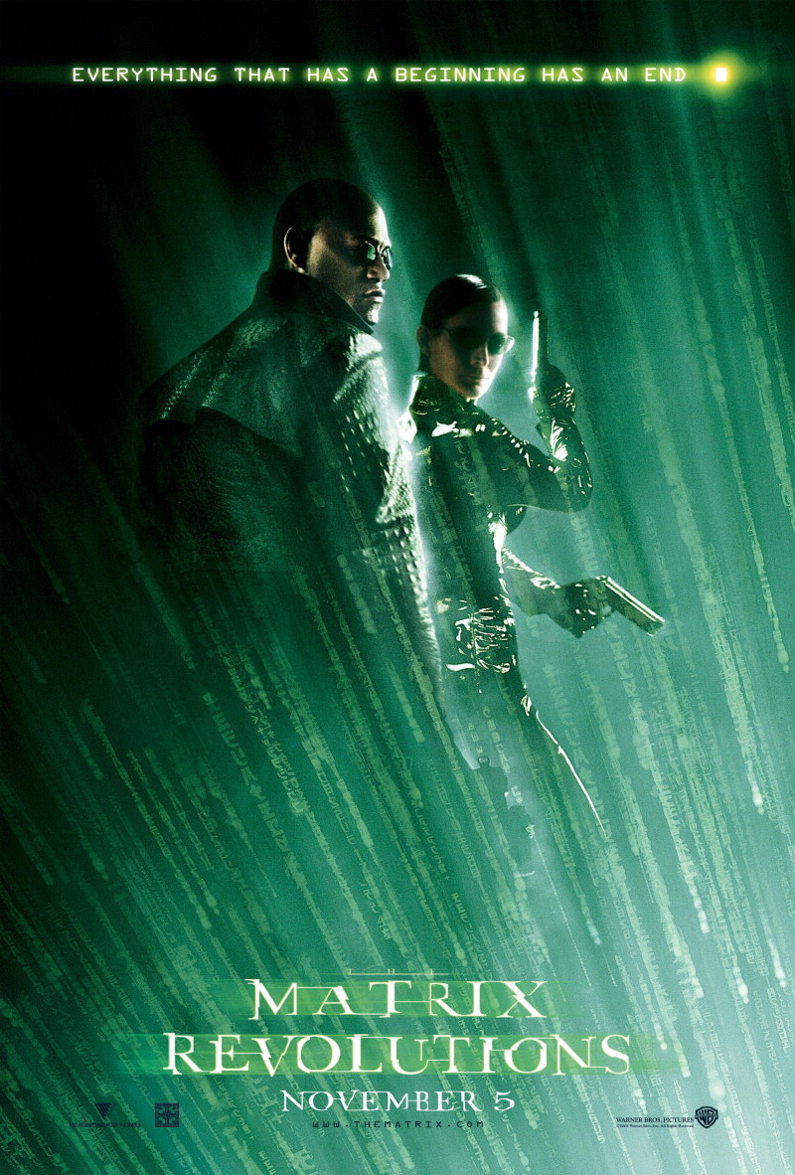
“万物理论” 还可以是什么
我们生活在一个虚拟世界中，怎么做都逃不出去的，别白费力气了。
《黑客帝国》把程序类比成了人，这里我们谈程序和谈我们认为的真实的人没有区别，都是类似线程的一段思想。

Slide 8
一个好的万物理论
实用
简洁
实际

Slide 9
为什么需要“万物理论”
无法预测未来

Slide 10
怎样写出 华丽的文字
如果我不会

Slide 11
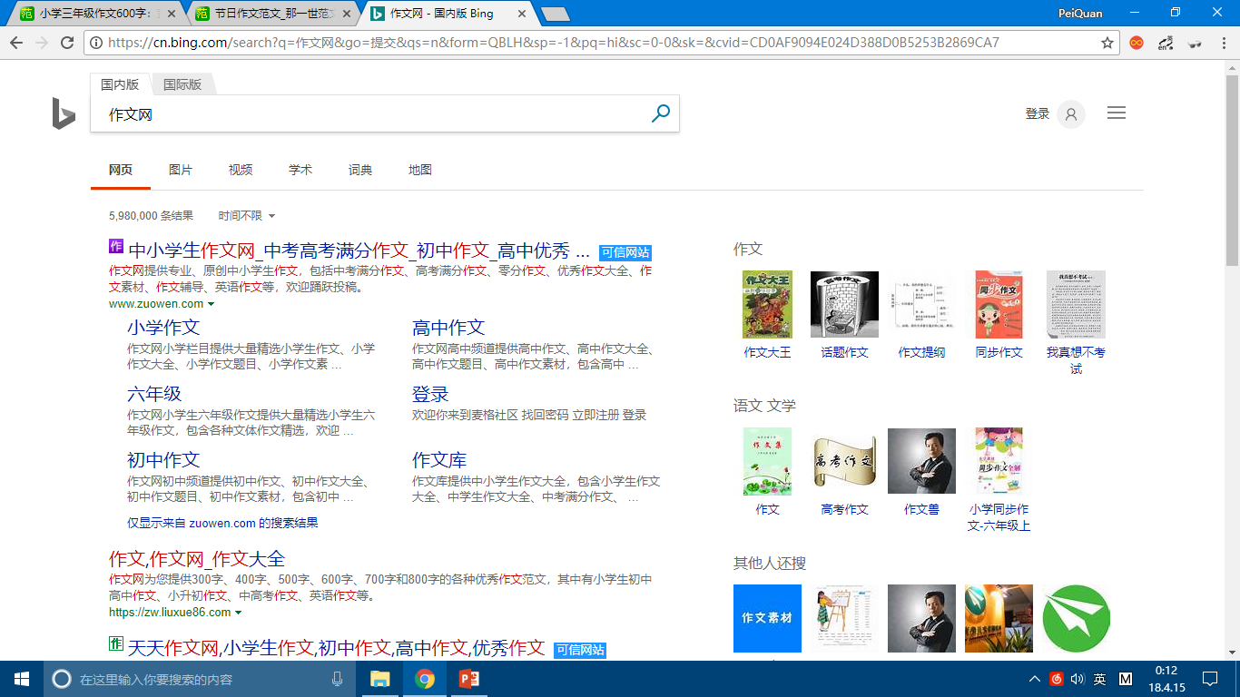
↓↓素材↓↓
我围着花园边转了一圈，门边的一棵高大的绿榕树悄悄地成了一顶撑开的金黄色大伞。风儿吹过，叶子就像金黄色的蝴蝶，在秋风中自由自在地飞舞着，给大地铺上了一层金色的地毯。榕树身旁的小草没有了以前那么绿，那么密了。在秋姑娘的抚摸下，它们披上了一层黄色的外衣。一些红的、白的、紫的小花儿从小草丛中探出头来，为黄色的地毡增添了一些绚烂的色彩。
烟花终于开始放了。呀！快看！一个淡黄色烟花在天空中炸开，转眼又变成了绿色，烟花快要落下的时候，一片烟花组成了一道瀑布顺流而下。又有一个花炸开了，不过这个花是个圆圈，里面和外面不一种颜色，里面的花像鱼鳞一样闪闪发光……一时间天空中的烟花像流星似的落入银河，转瞬又消失得无影无踪。

Slide 12
分析之一
烟花终于开始放了。呀！快看！一个淡黄色烟花在天空中炸开，转眼又变成了绿色，烟花快要落下的时候，一片烟花组成了一道瀑布顺流而下。又有一个花炸开了，不过这个花是个圆圈，里面和外面不一种颜色，里面的花像鱼鳞一样闪闪发光……一时间天空中的烟花像流星似的落入银河，转瞬又消失得无影无踪。
什么物体 | 像 | 什么物体
烟花 | 像 | 瀑布
烟花 | 像 | 花
烟花 | 像 | 鱼鳞
烟花 | 像 | 流星

Slide 13
分析之二
我围着花园边转了一圈，门边的一棵高大的绿榕树悄悄地成了一顶撑开的金黄色大伞。风儿吹过，叶子就像金黄色的蝴蝶，在秋风中自由自在地飞舞着，给大地铺上了一层金色的地毯。榕树身旁的小草没有了以前那么绿，那么密了。在秋姑娘的抚摸下，它们披上了一层黄色的外衣。一些红的、白的、紫的小花儿从小草丛中探出头来，为黄色的地毡增添了一些绚烂的色彩。
什么东西 | 像 | 什么东西
榕树 | 像 | 大伞
叶子 | 像 | 蝴蝶
叶子 | 像 | 地毯
叶子 | 像 | 外衣

Slide 14
模仿
什么东西 | 像 | 什么东西
柳枝 | 像 | 线
春雨 | 像 | 丝带
小河 | 像 | 圆球
刺猬 | 像 | 刀割
星星 | 像 | 眼睛、鹅毛
运动员 | 像 | 火花
北极星 | 像 | 箭
枫叶 | 像 | 路灯
柳树的枝条就像春姑娘纺出的线一样。细细的春雨就好像无数根绿色的丝带一样。弯弯的小河如同一个长满了钢针的小圆球。这几天的天气真是太冷，刺猬的身体好像刀割一样。夜空中的星星就像无数只眼睛似的一眨一眨的，像鹅毛一样降落下来。运动员像火花一样纷纷地飘落下来。北极星像离弦的箭一般向终点跑去。火红的枫叶像盏指路灯一样挂在天空。

Slide 15
抽象

Slide 16
我们是怎样做的
例子
烟花
树叶
方法
什么东西像什么东西
实现
一段华丽的文字
从具体事物抽出、概括出它们共同的方面、本质属性与关系等，而将个别的、非本质的方面、属性与关系舍弃，这种思维过程，称为抽象。

Slide 17
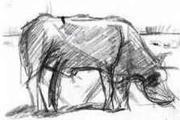
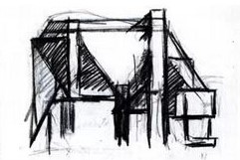
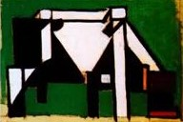
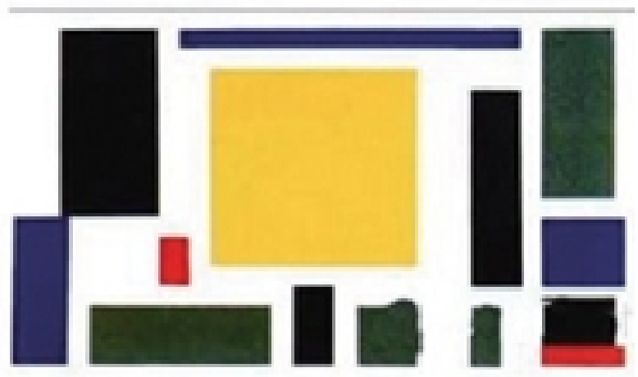
抽象画——《奶牛》

Slide 18
寻找

Slide 19
“万物理论”
要多想
为他人着想
帮叫医生
帮提东西
预见后果
不闯红灯
……
……

Slide 20
总结
学习怎样学习怎样学习怎样学习

Slide 21
“要多想”是“万物理论”吗
要多想

Slide 22
谢谢

